Slide 1




2019
01
多任务-进程
by--乔木老师 QQ:1919270709

Slide 2


目录
01
进程的介绍
02
进程的创建
03
进程线程的区别
04

Slide 3
目录
05
06
07
08

Slide 4
进程的介绍
程序：例如xxx.py这是程序，是一个静态的
进程：一个程序运行起来后，代码+用到的资源 称之为进程，它是操作系统分配资源的基本单元。
不仅可以通过线程完成多任务，进程也是可以的

Slide 5
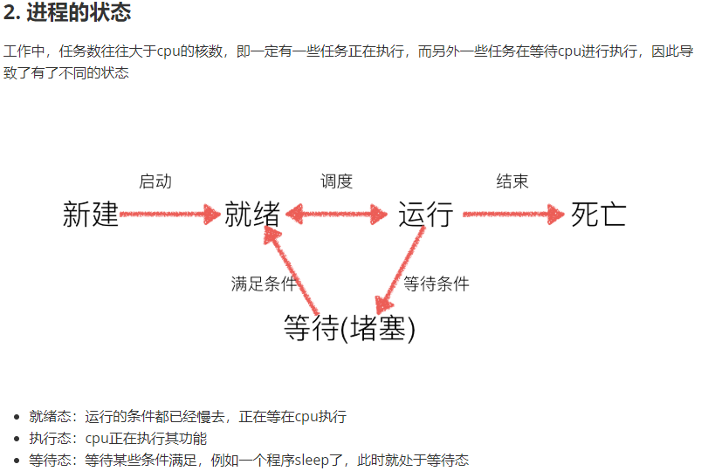
进程的介绍

Slide 6
进程的创建
multiprocessing模块就是跨平台版本的多进程模块，提供了一个Process类来代表一个进程对象，这个对象可以理解为是一个独立的进程，可以执行另外的事情。

Slide 7
进程的创建
multiprocessing模块就是跨平台版本的多进程模块，提供了一个Process类来代表一个进程对象，这个对象可以理解为是一个独立的进程，可以执行另外的事情。
查看当前进程:
import os
os.getpid()
查看当前进程父进程:
import os
os.getppid()

Slide 8
进程,线程的区别
功能
进程，能够完成多任务，比如 在一台电脑上能够同时运行多个QQ
线程，能够完成多任务，比如 一个QQ中的多个聊天窗口
定义的不同
进程是系统进行资源分配和调度的一个独立单位.
线程是进程的一个实体,是CPU调度和分派的基本单位,它是比进程更小的能独立运行的基本单位.线程自己基本上不拥有系统资源,只拥有一点在运行中必不可少的资源(如程序计数器,一组寄存器和栈),但是它可与同属一个进程的其他的线程共享进程所拥有的全部资源.

Slide 9
进程,线程的区别
区别
一个程序至少有一个进程,一个进程至少有一个线程.
线程的划分尺度小于进程(资源比进程少)，使得多线程程序的并发性高。
进程在执行过程中拥有独立的内存单元，而多个线程共享内存，从而极大地提高了程序的运行效率
线程不能够独立执行，必须依存在进程中
可以将进程理解为工厂中的一条流水线，而其中的线程就是这个流水线上的工人
优缺点
线程和进程在使用上各有优缺点：线程执行开销小，但不利于资源的管理和保护；而进程正相反

Slide 10
进程的通信--Queue
可以使用multiprocessing模块的Queue实现多进程之间的数据传递，Queue本身是一个消息列队程序。
实例对象.put() 放入数据
实例对象.get() 取出数据
初始化Queue()对象时（例如：q=Queue()），若括号中没有指定最大可接收的消息数量，或数量为负值，那么就代表可接受的消息数量没有上限（直到内存的尽头）；
Queue.empty()：如果队列为空，返回True，反之False ；
Queue.full()：如果队列满了，返回True,反之False

Slide 11
进程池Pool
当需要创建的子进程数量不多时，可以直接利用multiprocessing中的Process动态成生多个进程，但如果是上百甚至上千个目标，手动的去创建进程的工作量巨大，此时就可以用到multiprocessing模块提供的Pool方法。
初始化Pool时，可以指定一个最大进程数，当有新的请求提交到Pool中时，如果池还没有满，那么就会创建一个新的进程用来执行该请求；但如果池中的进程数已经达到指定的最大值，那么该请求就会等待，直到池中有进程结束，才会用之前的进程来执行新的任务，

Slide 12
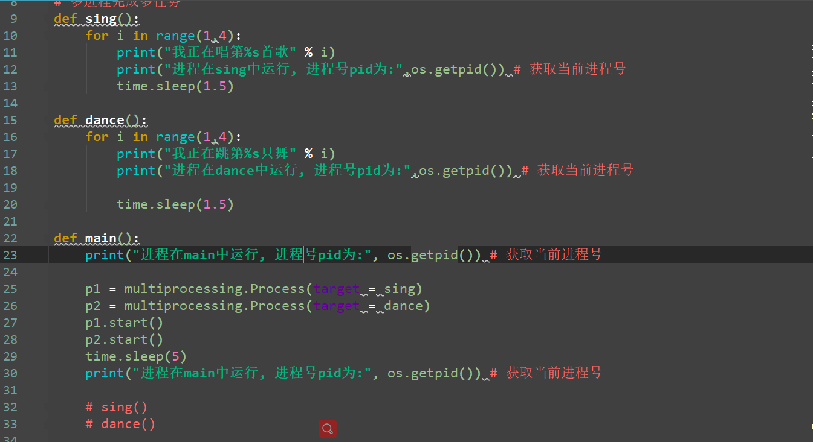
主进程
子进程A
子进程B

Slide 13


Slide 14
THANKS
谢谢您的聆听
--by 乔木老师

